Slide 1
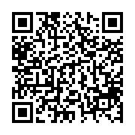
Application : StreetComplete
Connectez-vous :
Identifiant :
snt-ljm-cognac
Mot de passe :
juinjuin
Consignes importantes :
Ne donnez pas d’informations personnelles ;
Mieux vaut passer ou mettre « je ne sais pas » plutôt qu’une fausse information ;
Activez les données mobiles et la géolocalisation ;

Slide 2
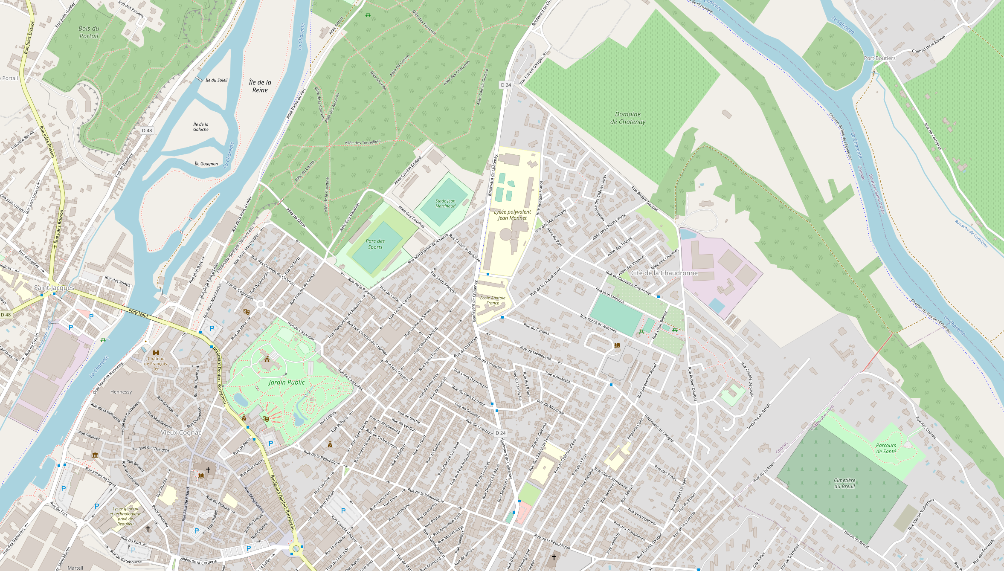

Slide 3
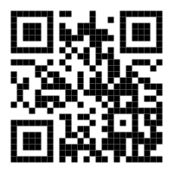
Site : MapComplete + quète « bâtiments »
Ici : https://qrgo.page.link/AunzT
Connectez-vous :
Identifiant :
snt-ljm-cognac
Mot de passe :
juinjuin

Slide 4
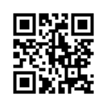
Site : MapComplete.osm.be
Connectez-vous :
Identifiant :
snt-ljm-cognac
Mot de passe :
juinjuin

